Slide 1
第17章 轴、联轴器和轴承
第一节 轴的功用、类型和材料
功用：用以支承旋转的机械零件，并传递运动和动力
类型：① 转轴——既传递转矩又承受弯矩（弯，扭）
② 心轴——只承受弯矩不传递转矩（弯曲）
③ 传动轴——主要传递转矩（扭转）

Slide 2
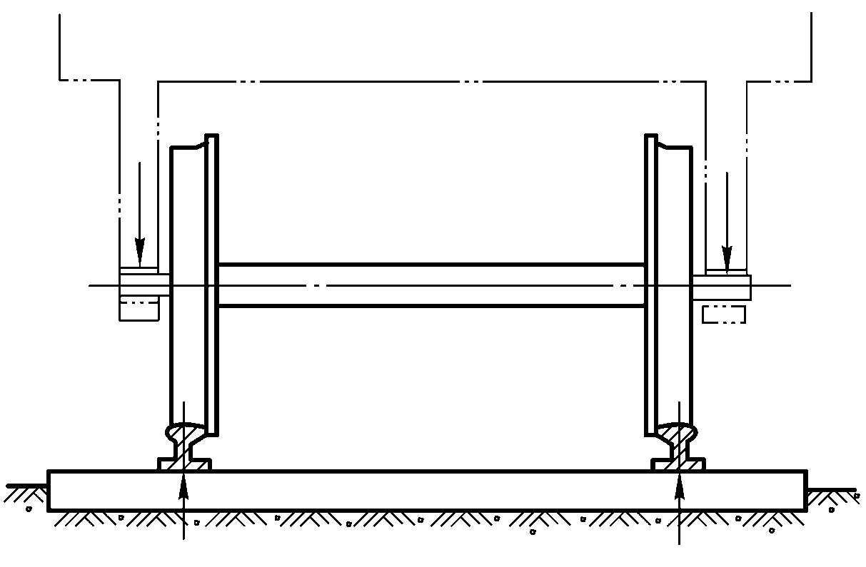
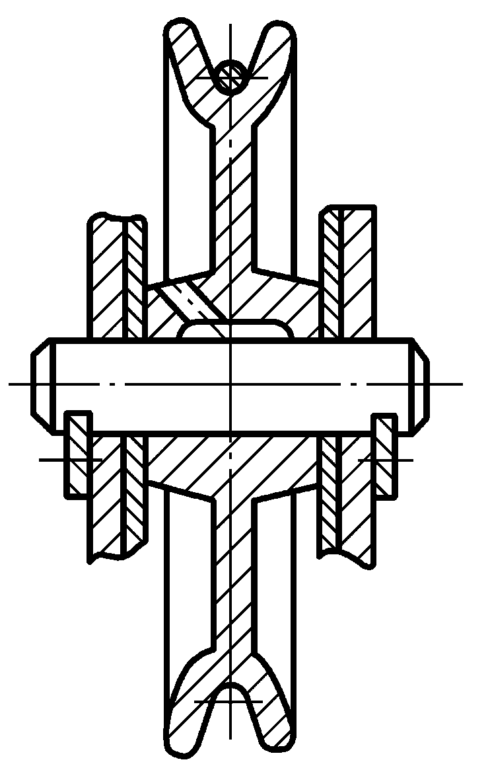
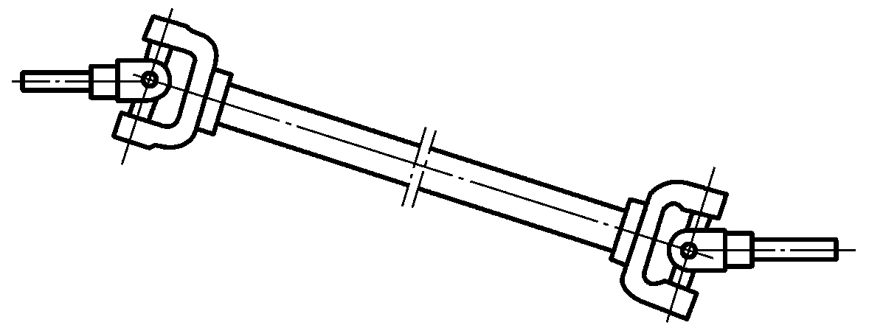
转动心轴
固定心轴
传动轴

Slide 3
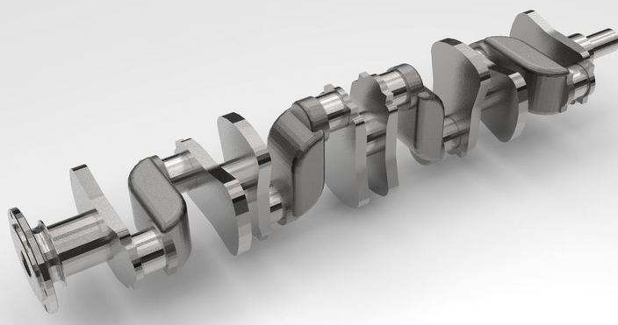
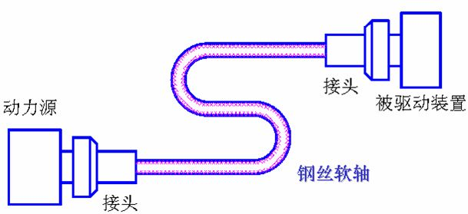
据轴线形状还可以分为直轴、曲轴、挠性轴等.
曲轴
挠性轴

Slide 4
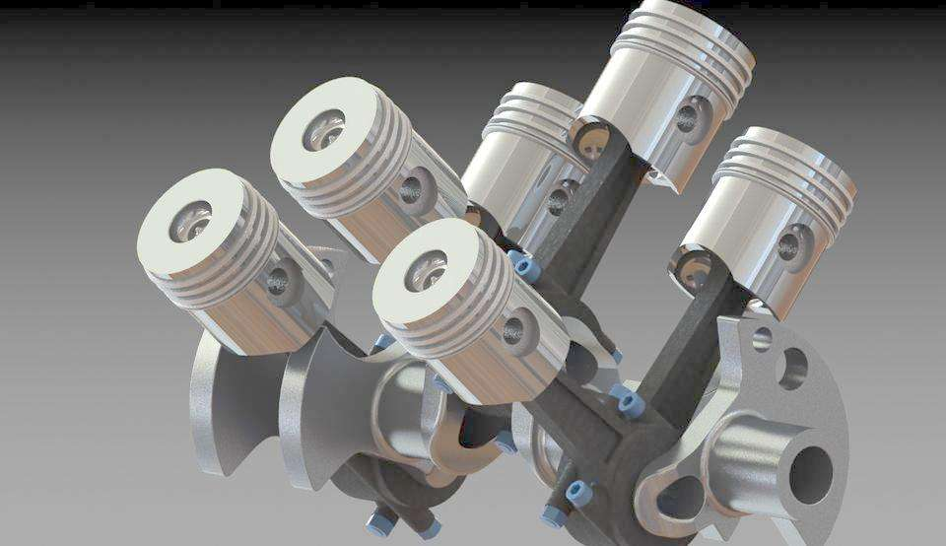
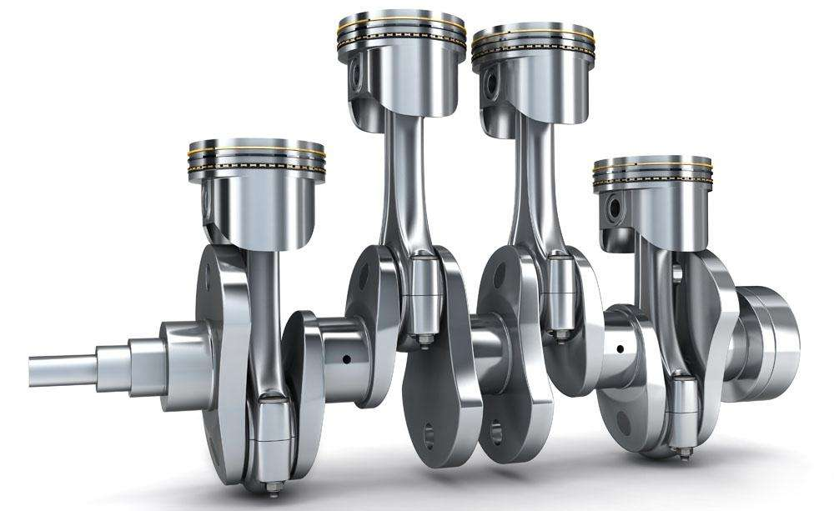
多冲程、平稳（配重）

Slide 5
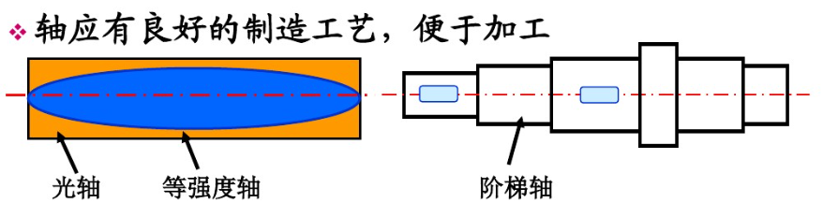
实际的轴，出于加工和使用要求，不是等截面的光轴。

Slide 6

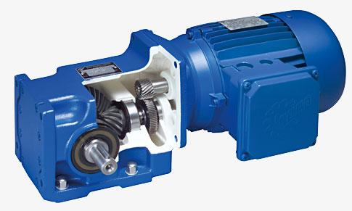
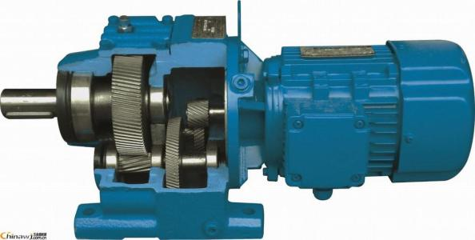

Slide 7
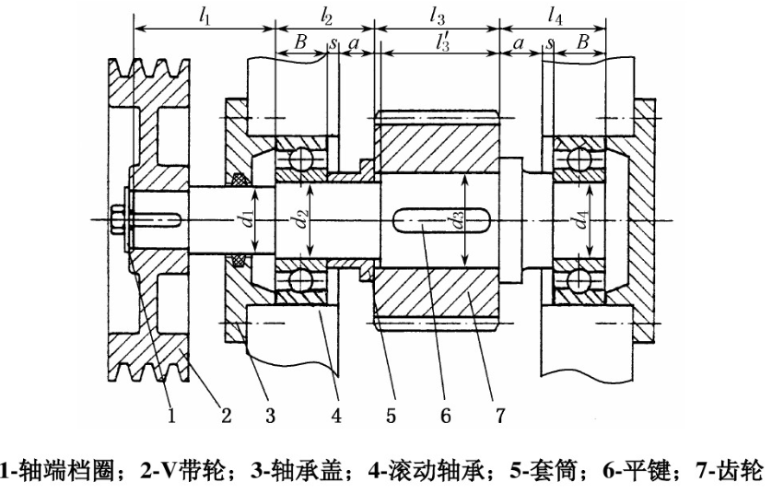
齿轮轴的结构简图

Slide 8
材料要求：强度高，应力集中敏感性小，制造工艺性好
常用材料：碳钢：35,45,50钢， Q235,Q275,用于不重要轴
合金钢：20Cr，20CrMnTi，轴颈耐磨
40CrNi、38CrMoAlA，高温力学性 能好
球墨铸铁：铸造成型，用于曲轴、凸轮轴 等，成本低、吸振好，应力集中敏 感性小

Slide 9
轴的材料及其主要力学性能
材料及热处理
毛坯直径
/mm
硬度
/HBS
强度极限
/σ_{B}/MPa
屈服极限/σ_{s}/MPa
弯曲疲劳极
限/σ₋₁/MPa
应用说明
Q235
440
240
180
用于不重要或载荷不大的轴
35正火
≤100
149~187
520
270
210
用于一般曲轴、转轴等
45正火
≤100
170~217
600
300
240
用于较重要的轴，应用最广泛
45调质
≤200
217~255
650
360
270
40Cr调质
25
1000
800
485
用于载荷较大，而无很大冲击的重要轴
≤100
241~286
750
550
350
＞100~300
229~269
700
500
320
40MnB调质
25
1000
800
485
性能接近于40Cr，用于重要的轴
≤200
241~286
750
500
335
35CrMo调质
≤100
207~269
750
550
350
用于重载荷的轴
20Cr
15
表面HRC56~62
850
550
375
用于要求强度高，韧性及耐磨性均较高的轴
30
650
400
280
≤60
650
400
280

Slide 10
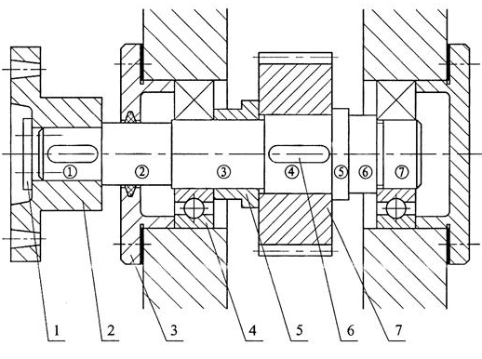
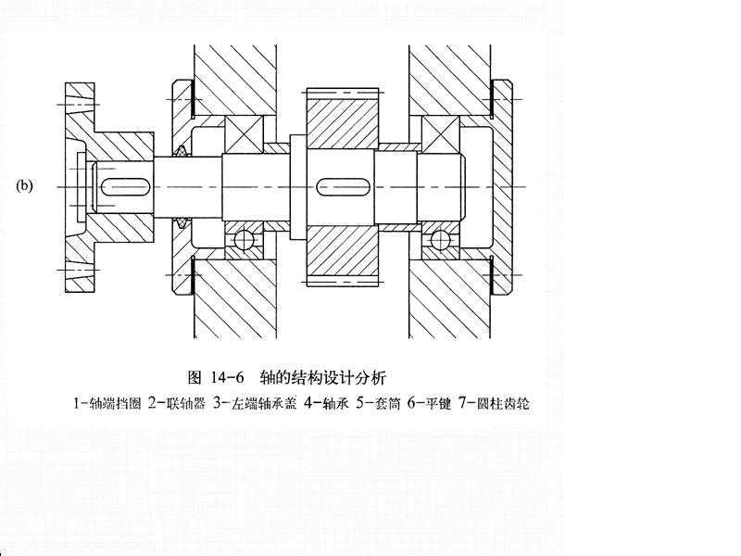
二 、轴的结构
1、 轴上零件的定位
定位——有准确的工作位置

Slide 11
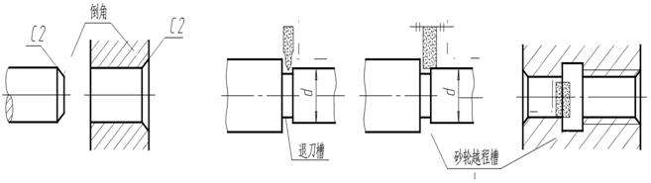
2、 制造安装的要求
便于加工，便于装拆，采用标准直径，设置砂轮越程槽、螺纹退刀槽。
需要的预备知识至少有公差配合、加工精度

Slide 12
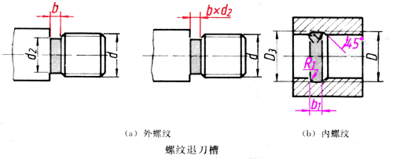
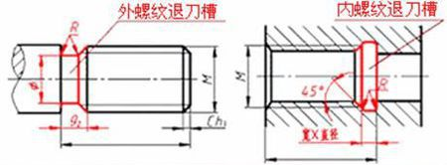

Slide 13
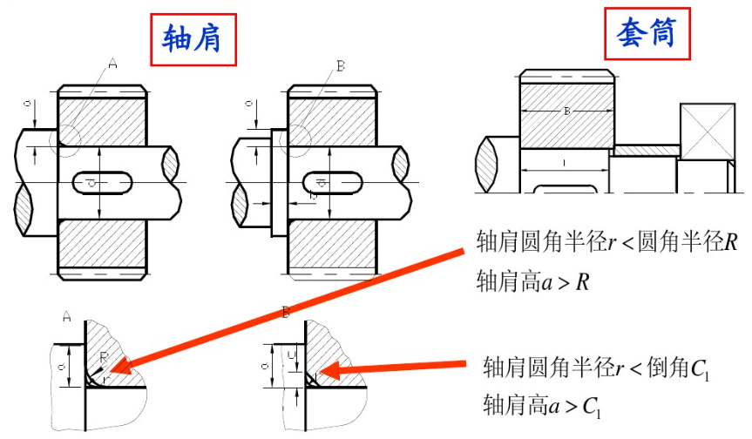
3、 轴上零件的固定
1）轴向固定

Slide 14
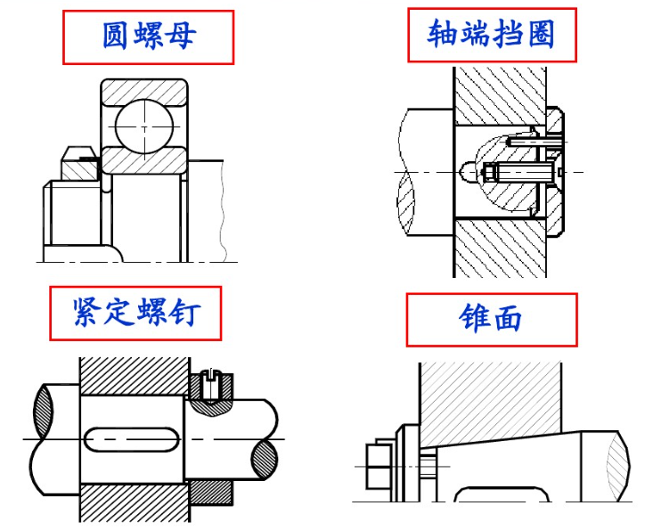

Slide 15
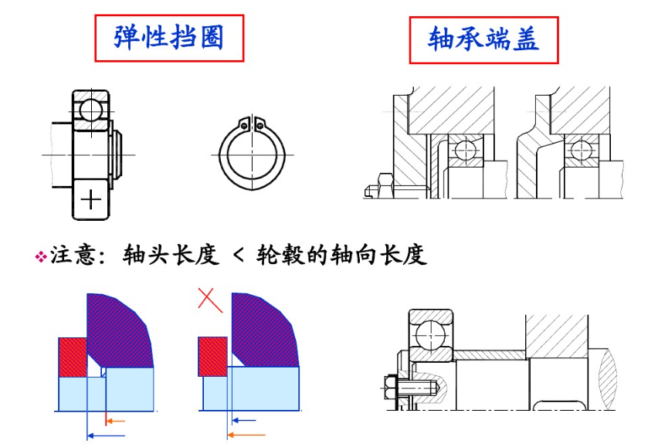

Slide 16
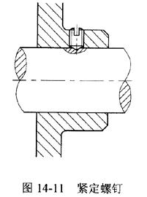
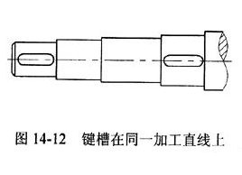
2）周向固定

Slide 17
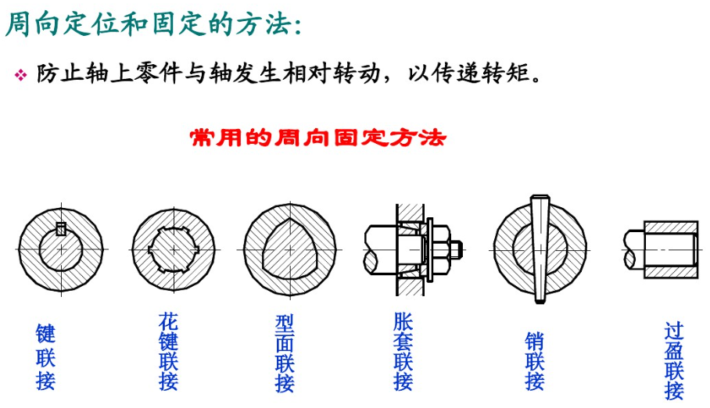

Slide 18
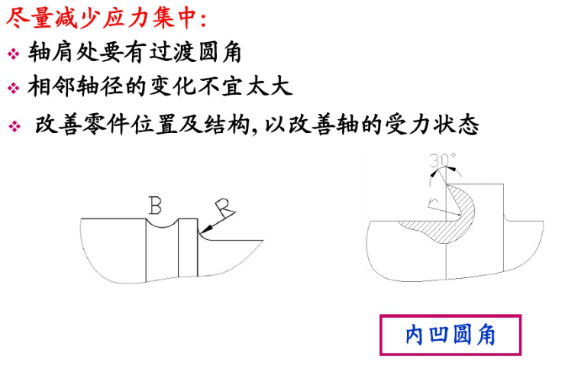
减小应力集中

Slide 19
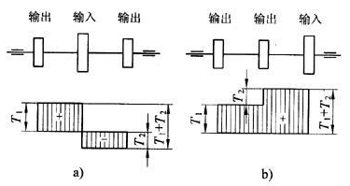
减小应力集中
轴的两种布置方案

Slide 20
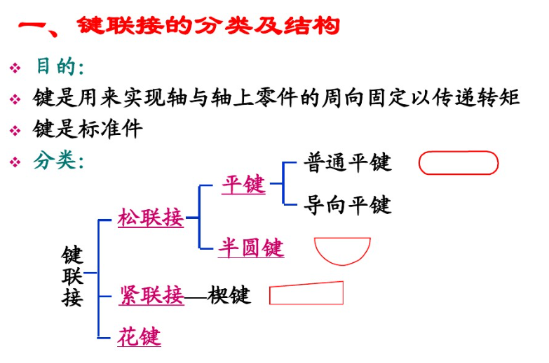

Slide 21
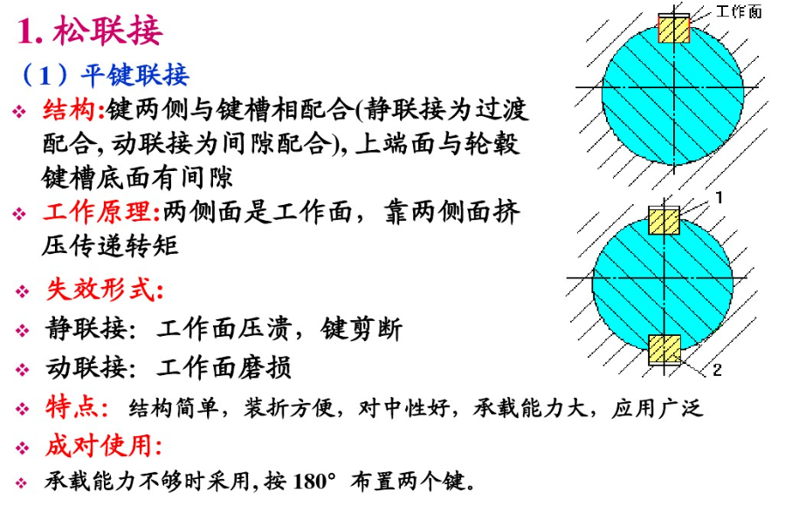

Slide 22
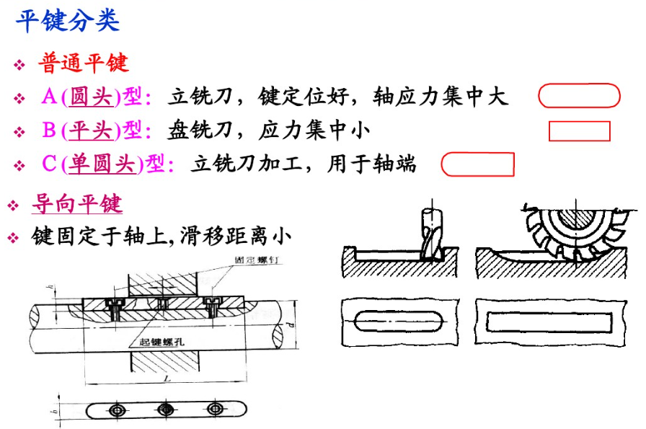

Slide 23
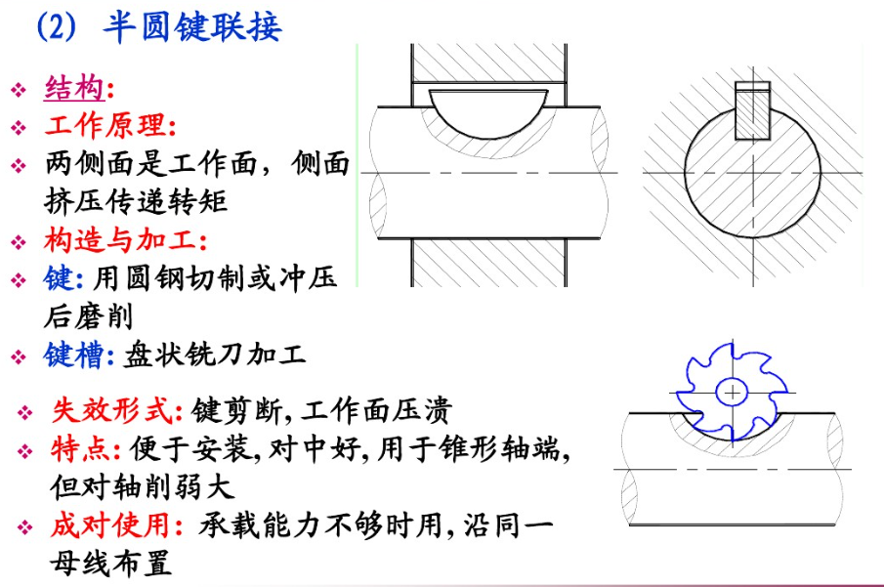

Slide 24
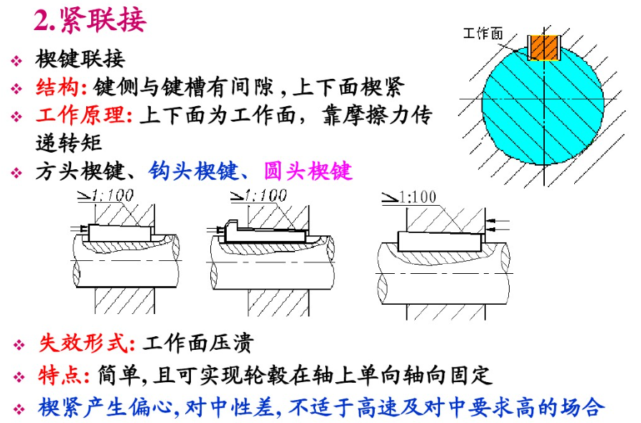

Slide 25
